Slide 1

OOMALL2025
需求分析：服务部分
《面向对象分析与设计》 第一次讨论课
组号：3-9
组名：飞行日记
组员：金承浩、李嘉豪、刘予乐、钟启恒、刘劲宏
汇报时间：2025.9.26

Slide 2

目 录 / CONTENTS
01
用例图
02
用例
业务流程图
03

Slide 3
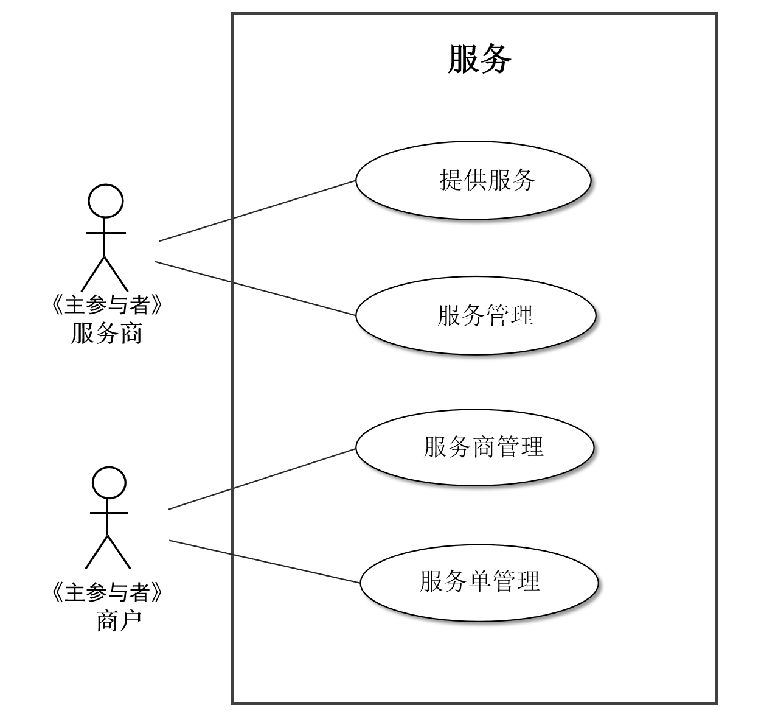
用例图

Slide 4
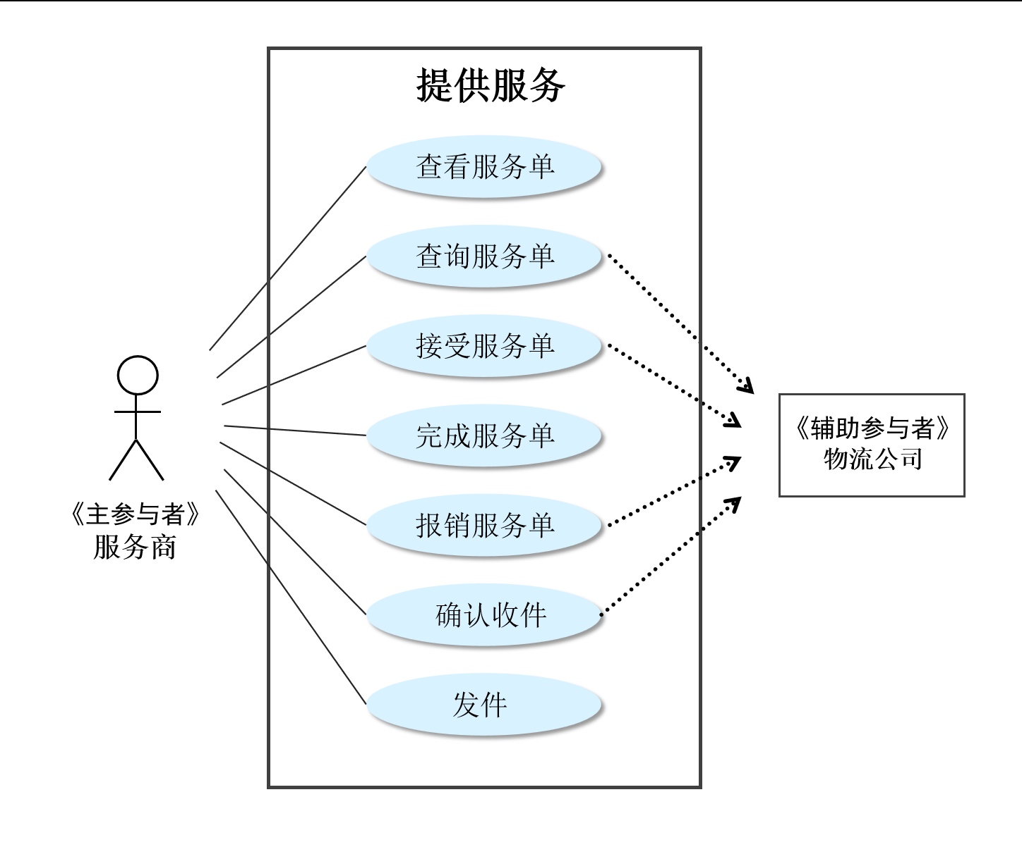
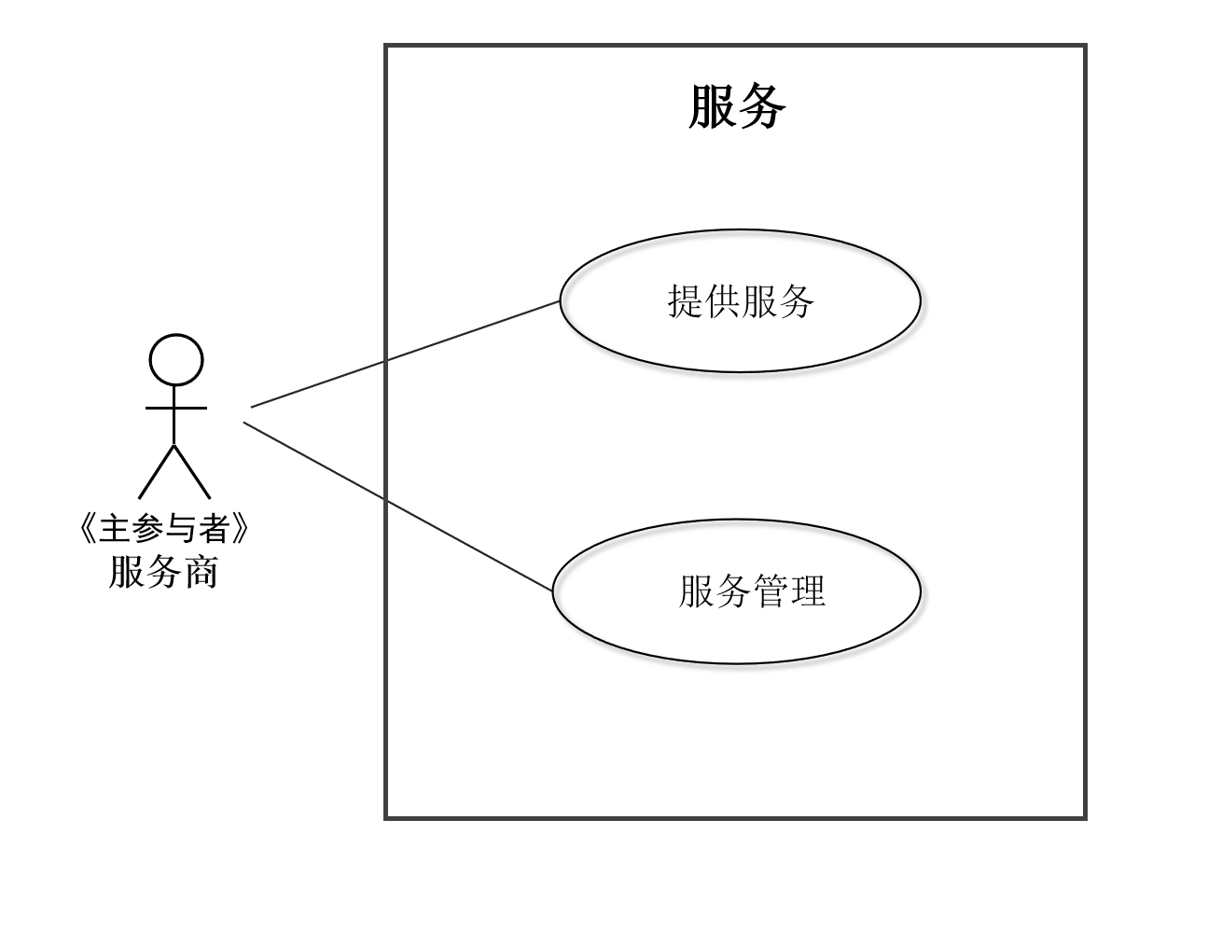
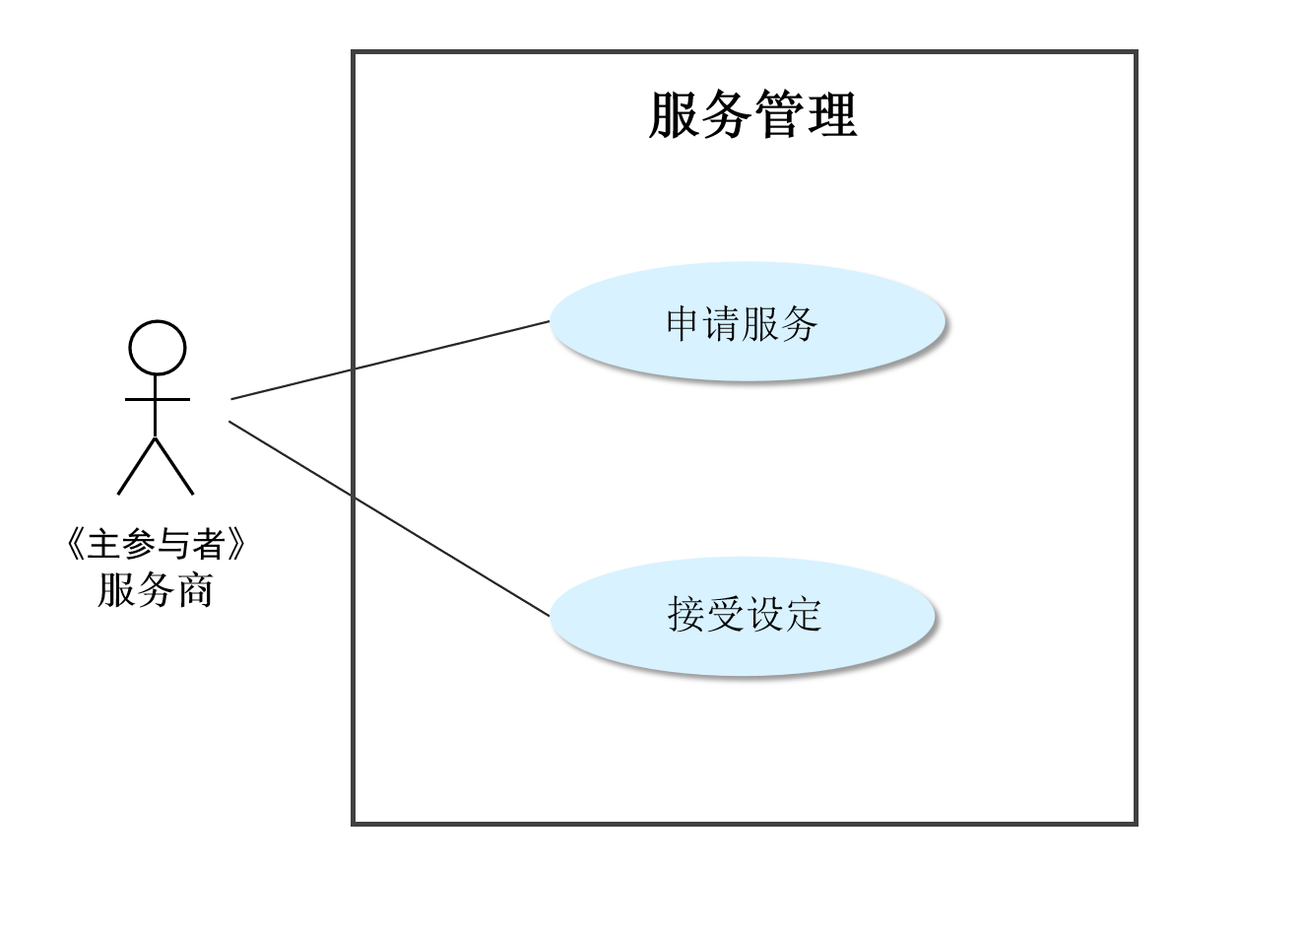
用例图-服务商

Slide 5
用例：服务商-申请提供服务
用例编号：MALL-SERVICE-001 | 用例名称：申请提供服务
级别：用户目标
包：服务-服务管理
参与者：服务商
描述：服务商向商户申请提供服务
触发事件：服务商查看商户信息并选择申请提供服务
主成功场景： | 信息
1.系统显示所选商户信息 | 商户名称，商户类型，商户地区，商户状态
2.服务商选择向商户申请提供服务
3.系统提示申请提交成功
扩展场景： | 信息
2a.服务商放弃申请提供服务
1.系统终止后续步骤
3a.服务商或商户状态不合理
1.系统提示状态异常申请失败
其他：

Slide 6
用例：服务商-接受设定
用例编号：MALL-SERVICE-002 | 用例名称：接受设定
级别：用户目标
包：服务-服务管理
参与者：服务商
描述：服务商接受商户设定
触发事件：商户设定服务商
主成功场景： | 信息
1.系统提示服务商被设定的服务内容
2.服务商确认接受商户设定
3.系统提示服务商设定成功并更改服务商状态 | 服务商状态
扩展场景： | 信息
2a.服务商拒绝接受设定
1.系统提示已拒绝设定并更新服务商状态，生成记录反馈给商户和服务商 | 拒绝时间，拒绝原因
其他：

Slide 7
用例：服务商-查看服务单
用例编号：MALL-SERVICE-003 | 用例名称：查看服务单
级别：用户目标
包：服务-提供服务
参与者：服务商
描述：服务商查看服务单详情
触发事件：服务商选择查看服务单详情
主成功场景： | 信息
1.系统显示服务单 | 服务时间，服务单号，服务类别，服务单状态
2.服务商选择要查看的服务单
3.系统显示要查看的服务单详情 | 服务时间，服务单号，服务类别，服务单状态，服务 地区，服务品牌，服务商品，顾客详细信息，服务需求，服务历程
扩展场景： | 信息
其他：

Slide 8
用例：服务商-查询服务单
用例编号：MALL-SERVICE-004 | 用例名称：查询服务单
级别：用户目标
包：服务-提供服务
参与者：服务商
描述：服务商查询服务单
触发事件：服务商选择查询服务单
主成功场景： | 信息
1.系统显示所有服务单 | 服务时间，服务单号，服务类别，服务单状态
2.服务商选择分类查询或关键字查询 | 类别：服务单状态（已接、已接未完成、已完成、撤销）、服务时间（具体日期、日期范围）、服务类别 关键字：服务单号
3.系统显示符合条件的服务单 | 服务时间，服务单号，服务类别，服务单状态
扩展场景： | 信息
3a.没有符合条件的服务单
1.系统提示没有相关服务单
其他：

Slide 9
用例：服务商-接受服务单
用例编号：MALL-SERVICE-005 | 用例名称：接受服务单
级别：用户目标
包：服务-提供服务
参与者：服务商
描述：服务商查看服务后确认接受服务单
触发事件：服务商查看可接受服务单详情
主成功场景： | 信息
1.系统显示当前可接受服务单详情 | 服务时间，服务单号，服务类别，服务单状态，服务 地区，服务品牌，服务商品，顾客详细信息，服务需求，服务历程
2.服务商选择接受服务单
3.系统提示已成功接受服务单并更新服务单状态
扩展场景： | 信息
2a.服务不在服务商服务范围内
1.服务商拒绝服务单
2.系统更新服务单状态，进入用例撤销服务单（MALL-SERVICE-004）
其他：

Slide 10
用例：服务商-完成服务单
用例编号：MALL-SERVICE-006 | 用例名称：完成服务单
级别：用户目标
包：服务-提供服务
参与者：服务商
描述：服务商完成服务并确认服务单已完成
触发事件：服务商查看待完成服务单详情
主成功场景： | 信息
1.系统显示当前待完成服务单详情 | 服务时间，服务单号，服务类别，服务单状态，服务 地区，服务品牌，服务商品，顾客详细信息，服务需求，服务历程
2.服务商确认完成服务单
3.系统提示已完成服务单并更新服务单状态
扩展场景： | 信息
1a.当前服务单为寄修服务单
1.系统进入用例发件（MALL-SERVICE-006），终止后续步骤
其他：

Slide 11
用例：服务商-撤销服务单
用例编号：MALL-SERVICE-007 | 用例名称：撤销服务单
级别：用户目标
包：服务-提供服务
参与者：服务商
描述：服务商查看服务后确认撤销服务单
触发事件：服务商查看待撤销服务单详情
主成功场景： | 信息
1.系统显示当前待撤销服务单详情 | 服务时间，服务单号，服务类别，服务单状态，服务 地区，服务品牌，服务商品，顾客详细信息，服务需求，服务历程
2.服务商确认撤销服务单
3.系统提示已撤销服务单并更新服务单状态，生成记录反馈给商户和客户 | 服务商信息，拒绝时间，拒绝原因
扩展场景： | 信息
其他：

Slide 12
用例：服务商-确认收件
用例编号：MALL-SERVICE-008 | 用例名称：确认收件
级别：用户目标
包：服务-提供服务
参与者：服务商
描述：服务商查看寄修服务后确认收到客户的寄件
触发事件：服务商查看寄修服务单详情
主成功场景： | 信息
1.系统显示当前寄修服务单详情 | 服务时间，服务单号，服务类别，服务单状态，服务 地区，服务品牌，服务商品，顾客详细信息，服务需求，服务历程
2.服务商核对服务单信息，确认收件 | 保修范围，客户维修意见
3.系统提示已确认收件并更新状态
扩展场景： | 信息
2a.商品不在保修范围内或维修意见不一致
1.服务商拒绝收件
2.系统更新服务单状态，进入用例撤销服务单（MALL-SERVICE-004）
其他：

Slide 13
用例：服务商-发件
用例编号：MALL-SERVICE-009 | 用例名称：发件
级别：用户目标
包：服务-提供服务
参与者：服务商
描述：服务商确认完成寄修服务单
触发事件：服务商确认完成寄修服务单需要寄回商品或服务商拒绝收件
主成功场景： | 信息
1.系统显示当前商品对应的服务单 | 服务时间，服务单号，服务类别，服务单状态，服务地区，服务品牌，服务商品，顾客详细信息，服务需求，服务历程
2.服务商上传物流单号并确认发件 | 服务历程：物流（物流单号）
3.系统显示发件，更新物流状态为已发件
扩展场景： | 信息
2a.服务商并未按时上传物流单号确认发件
1.系统提醒服务商完成发件
其他：

Slide 14
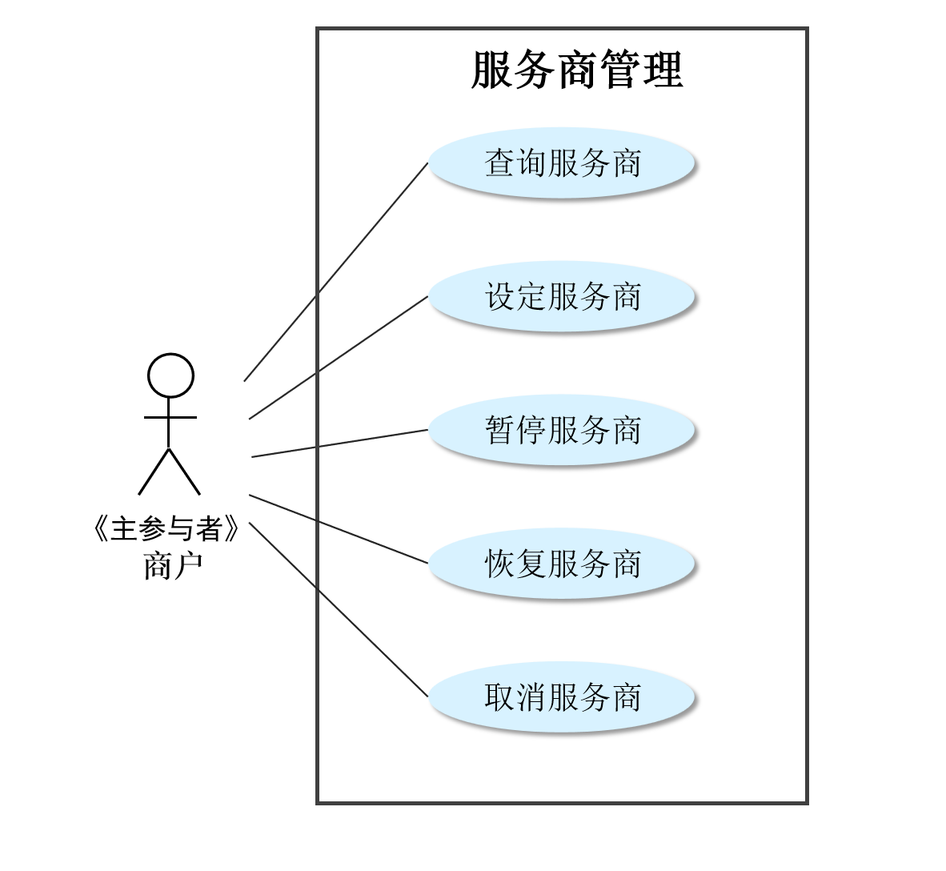
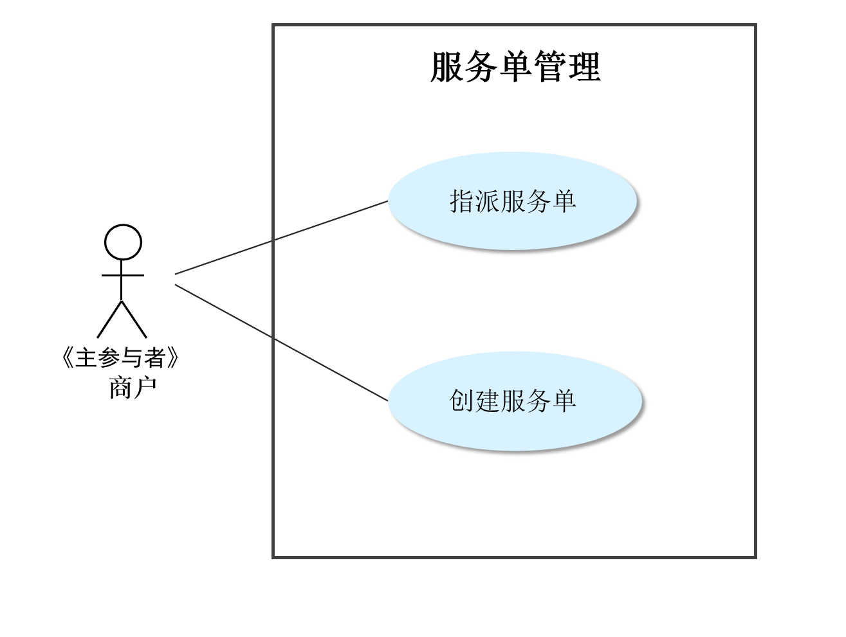
用例图-商户

Slide 15
用例：商户-查询服务商
用例编号：MALL-SERVICE-010 | 用例名称：查询服务商
级别：用户目标
包：服务-服务商管理
参与者：商户
描述：商户查询目标服务商信息
触发事件：商户选择查询服务商
主成功场景： | 信息
1.系统显示所有服务商 | 服务商名称，服务类型，服务地区，服务商状态
2.商户选择分类查询或关键字查询 | 类别：服务商状态（正常、待设定、暂停、取消）、服务类型、服务地区 关键字：服务商名称
3.系统显示符合条件的服务商 | 服务商名称，服务类型，服务地区，服务商状态
4.商户选择目标服务商
5.系统显示目标服务商详细信息 | 服务商名称，服务类型，服务地区，服务商状态，服务商品牌，服务商地址，联系方式
扩展场景： | 信息
3a.没有符合条件的服务商
1.系统提示没有相关服务商
其他：

Slide 16
用例：商户-设定服务商
用例编号：MALL-SERVICE-011 | 用例名称：设定服务商
级别：用户目标
包：服务-服务商管理
参与者：商户
描述：商户查看服务商信息并为服务设定目标服务商
触发事件：商户查看申请提供服务的待设定服务商详情
主成功场景： | 信息
1.商户查看待设定服务商详细信息 | 服务商名称，服务类型，服务地区，服务商状态，服务商品牌，服务商地址，联系方式
2.商户确认设定服务商
3.系统提示已设定服务商,更新服务商状态并提示服务商设定提醒
扩展场景： | 信息
其他：

Slide 17
用例：商户-暂停服务商
用例编号：MALL-SERVICE-012 | 用例名称：暂停服务商
级别：用户目标
包：服务-服务商管理
参与者：商户
描述：商户查看服务商信息并暂停目标服务商
触发事件：商户查看待暂停服务商详情
主成功场景： | 信息
1.商户查看待暂停服务商详细信息 | 服务商名称，服务类型，服务地区，服务商状态，服务商品牌，服务商地址，联系方式
2.商户确认暂停服务商
3.系统提示已暂停服务商并更新服务商状态
扩展场景： | 信息
其他：

Slide 18
用例：商户-恢复服务商
用例编号：MALL-SERVICE-013 | 用例名称：恢复服务商
级别：用户目标
包：服务-服务商管理
参与者：商户
描述：商户查看服务商信息并恢复目标服务商
触发事件：商户查看被暂停服务商详情
主成功场景： | 信息
1.商户查看被暂停服务商详细信息 | 服务商名称，服务类型，服务地区，服务商状态，服务商品牌，服务商地址，联系方式
2.商户确认恢复服务商
3.系统提示已恢复服务商并更新服务商状态
扩展场景： | 信息
其他：

Slide 19
用例：商户-取消服务商
用例编号：MALL-SERVICE-014 | 用例名称：取消服务商
级别：用户目标
包：服务-服务商管理
参与者：商户
描述：商户查看服务商信息并取消和服务商的合作
触发事件：商户查看待取消的服务商
主成功场景： | 信息
1.系统显示商户待取消的服务商 | 服务商名称，服务类型，服务地区，服务商状态
2.商户确认取消合作
3.系统显示取消成功
扩展场景： | 信息
3a.待取消的服务商仍有服务单未完成
1.系统提示无法取消
其他：

Slide 20
用例：商户-指派服务单
用例编号：MALL-SERVICE-015 | 用例名称：指派服务单
级别：用户目标
包：服务-服务单管理
参与者：商户
描述：商户向服务商指派服务单
触发事件：服务单创建完成，商户需安排服务商提供服务
主成功场景： | 信息
1.商户选择待指派服务单 | 服务时间，服务单号，服务类别，服务单状态
2.系统展示可指派的服务商列表 | 服务商名称，服务类型，服务地区，服务商状态
3.商户从列表中选择服务商进行指派
4.系统更改服务商状态并提醒被指派服务商 | 服务时间，服务单号，服务类别，服务单状态
扩展场景： | 信息
2a.暂无对应可指派的服务商
1.系统提示没有符合指派条件的服务商
2.商户选择稍后操作或联系管理员添加服务商
3a.被指派的服务商被占用
1.系统提示该服务商被占用
2.商户选择稍后指派或更换指派服务商
其他：

Slide 21
用例：商户-创建服务单
用例编号：MALL-SERVICE-016 | 用例名称：创建服务单
级别：用户目标
包：服务-服务单管理
参与者：商户
描述：商户根据用户需求创建服务单
触发事件：用户提出服务需求，商户创建服务单
主成功场景： | 信息
1.商户选择创建服务单
2.商户填写服务单具体内容 | 服务时间，服务类别，服务地点，用户需求
3.系统生成服务单并返回服务单信息 | 服务时间，服务单号，服务类别，服务单状态，服务地点，用户需求
扩展场景： | 信息
1a.商户未填写完整服务单信息
1.系统提示信息不完整
2.商户选择重新填写并提交
其他：

Slide 22
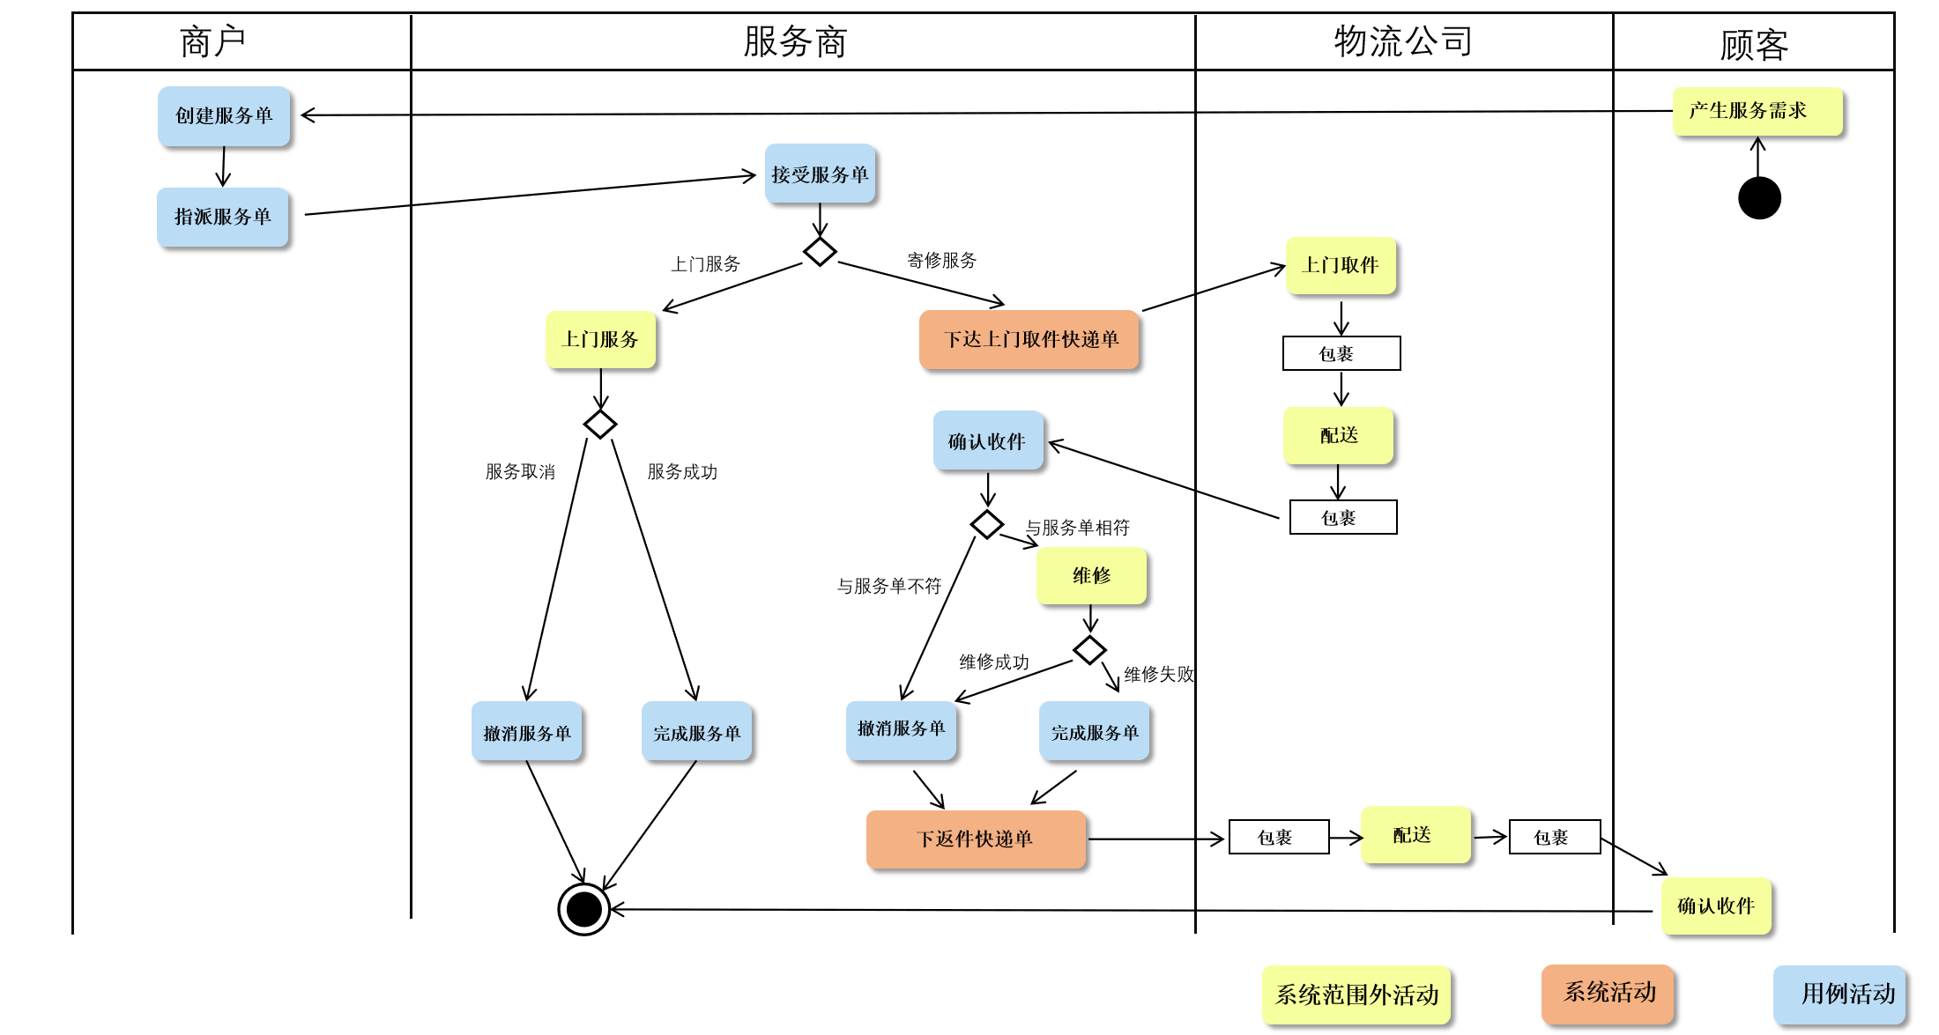
业务流程图

